Slide 1

POWERCODE
ACADEMY

Slide 2
Занятие на тему: Объекты и массивы
Горбачевский Валерий

Slide 3

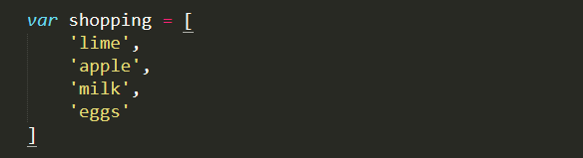
Массивы Объявление

Slide 4
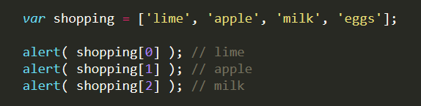
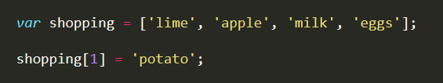
Работа с массивами Элементы нумеруются, начиная с нуля.

Slide 5
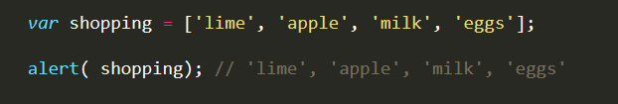
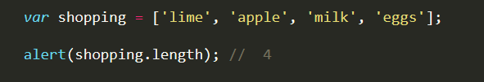
Работа с массивами Через alert можно вывести и массив целиком.
Общее число элементов, хранимых в массиве, содержится в его свойстве length:

Slide 6
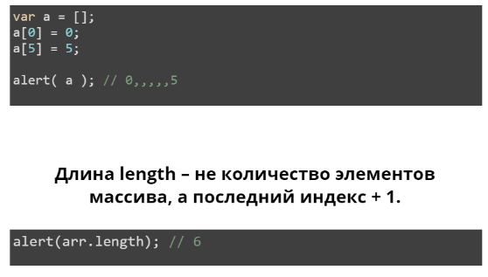
Массив с «дырами»

Slide 7
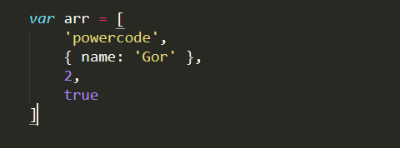
В массиве может храниться любое число элементов любого типа.

Slide 8
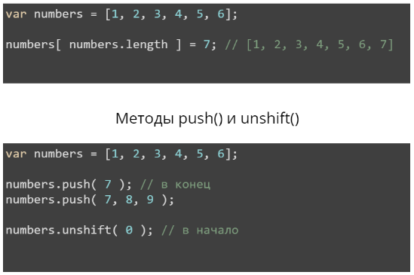
Добавления элементов в массив

Slide 9
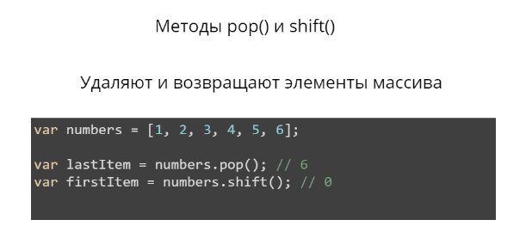
Удаление элементов из массива

Slide 10
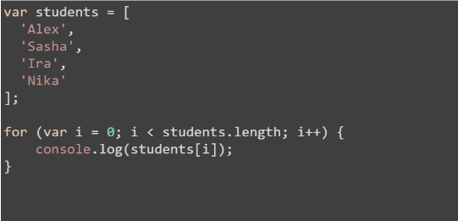
Перебор элементов из массива

Slide 11
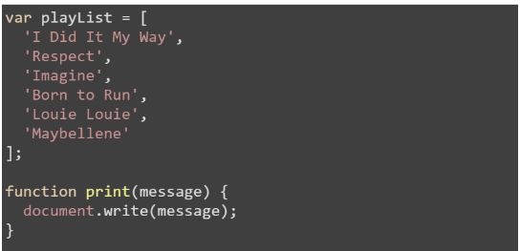
Создадим функцию, которая выводит плейлист

Slide 12
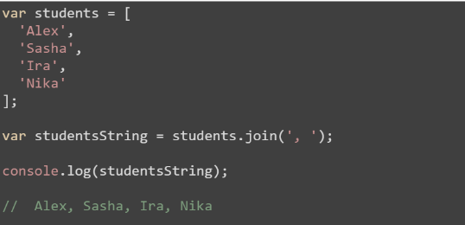
Полезные методы для работы с Массивами
join() - массив в строку

Slide 13
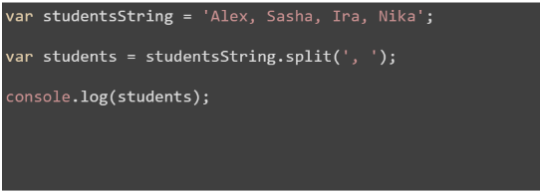
Полезные методы для работы с Массивами
split() - строка в массив

Slide 14
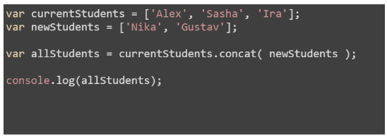
Полезные методы для работы с Массивами
concat() - объединение массивов

Slide 15
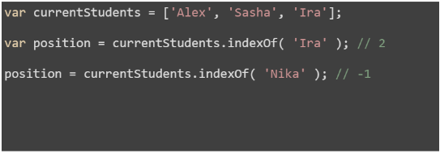
Полезные методы для работы с Массивами
indexOf() - поиск в массиве

Slide 16
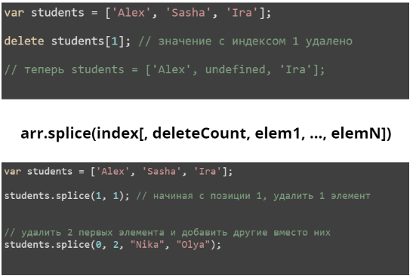
Удаление из массива

Slide 17
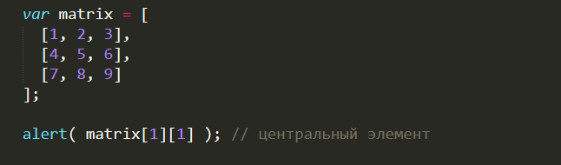
Многомерные массивы

Slide 18
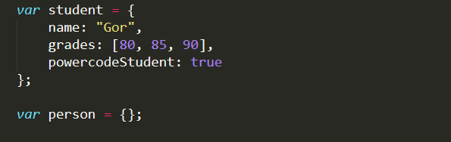
Объекты

Slide 19
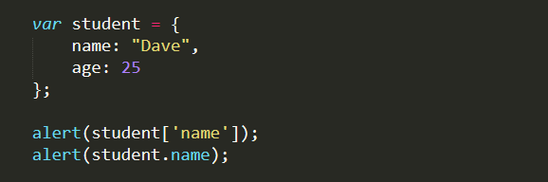
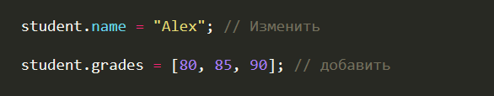
Pабота с Объектами

Slide 20
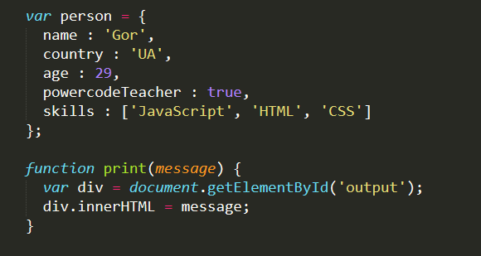
Разберем на примере

Slide 21
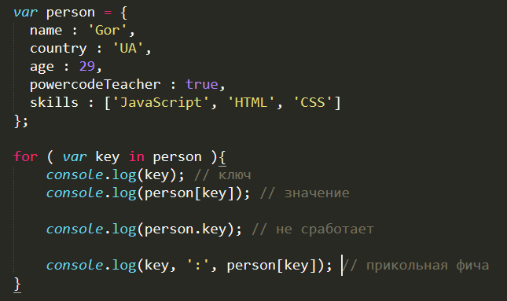
Перебор свойств

Slide 22
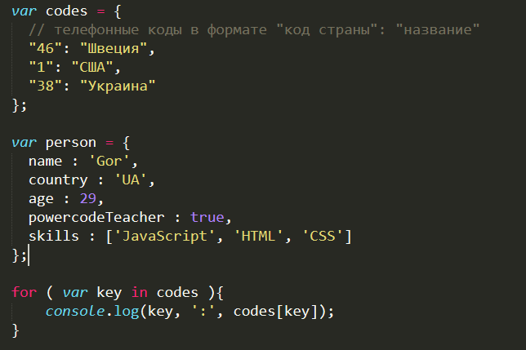
В каком порядке перебираются свойства?

Slide 23
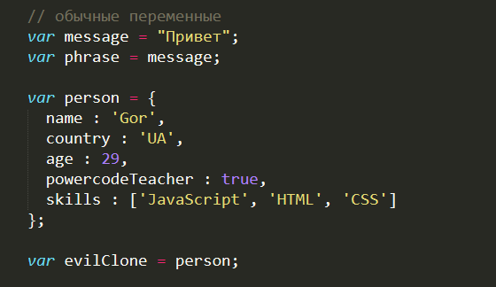
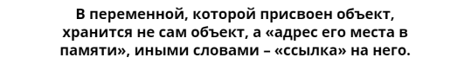
Объекты: передача по ссылке

Slide 24
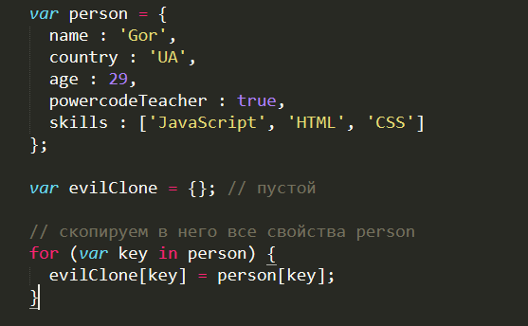
Объекты: клонирование

Slide 25
Итого
Массивы записываются через [], Объекты - {};
Доступ к элементам массива осуществляется через числовой индекс: var arr = [1, 2, 3] arr[0] = 10;
Объекты – это ассоциативные массивы с дополнительными возможностями:
Доступ к элементам осуществляется:
Напрямую по ключу obj.prop = 5
Через переменную, в которой хранится ключ:
var key = "prop";
obj[key] = 5
Удаление ключей: delete obj.name.
Существование свойства может проверять оператор in:
if ("prop" in obj), как правило, работает и просто сравнение
if (obj.prop !== undefined)

Slide 26
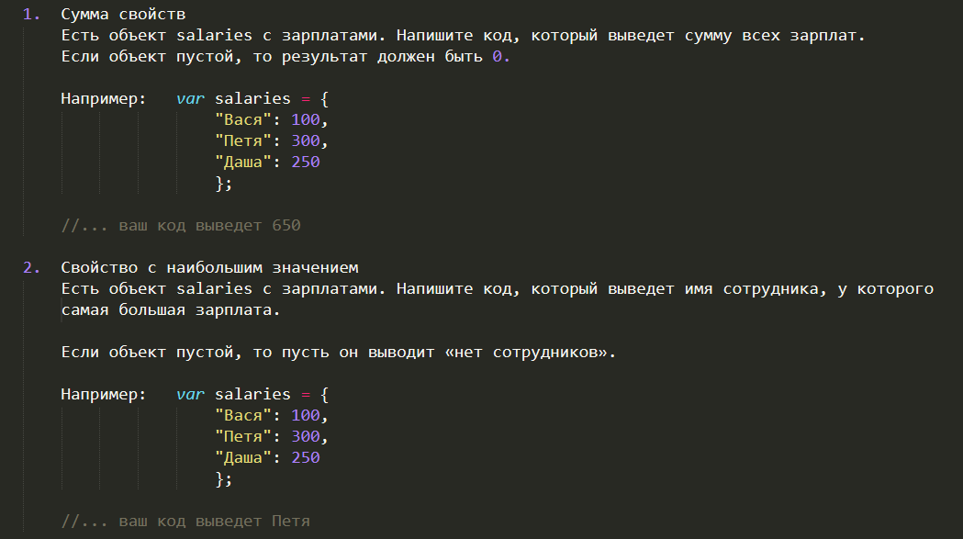

Slide 27
Спасибо!
Есть вопросы?
Вы можете связаться со мной
mail: valeriy.gorbachevskiy@gmail.com
Telegram/Viber: +380954382408
Skype: valerij.gorbachevskij

